Slide 1
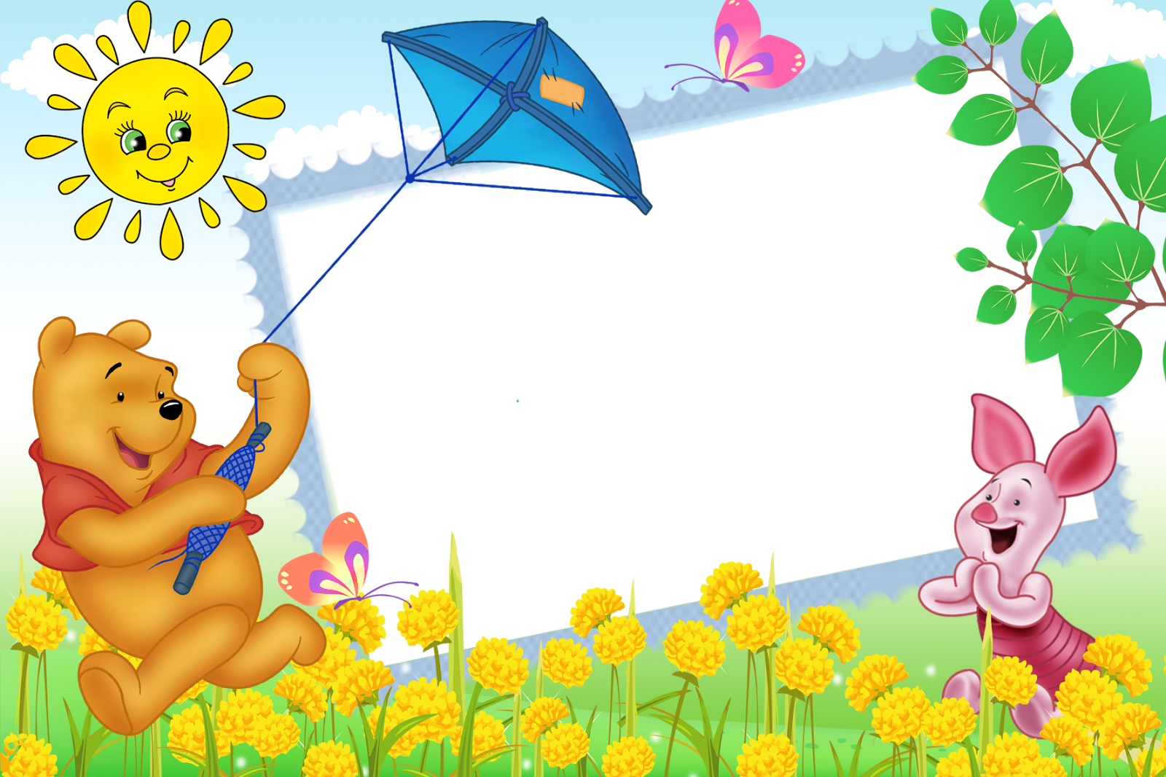
Khởi động

Slide 2
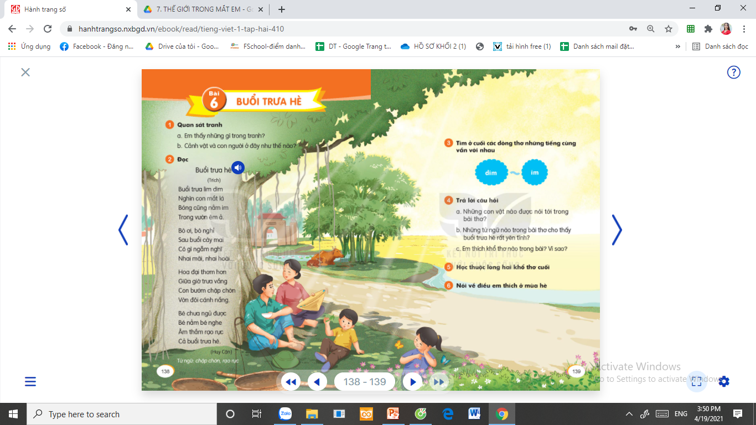
1
Quan sát tranh
a. Em thấy những gì trong tranh?
b. Cảnh vật và con người ở đây như thế nào?

Slide 3
2
ĐỌC MẪU
Buổi trưa hè (Trích)
Đọc
(1)
Buổi trưa lim dim
Nghìn con mắt lá
Bóng cũng nằm im
Trong vườn êm ả.
(3)
Hoa đại thơm hơn
Giữa giờ trưa vắng
Con bướm chập chờn
Vờn đôi cánh nắng.
(2)
Bò ơi, bò nghỉ
Sau buổi cày mai
Có gì ngẫm nghĩ
Nhai mãi, nhai hoài.
(4)
Bé chưa ngủ được
Bé nằm bé nghe
Âm thầm rạo rực
Cả buổi trưa hè.
(Huy Cận)

Slide 4
2
Buổi trưa hè (Trích)
Đọc
(1)
Buổi trưa lim dim
Nghìn con mắt lá
Bóng cũng nằm im
Trong vườn êm ả.
(3)
Hoa đại thơm hơn
Giữa giờ trưa vắng
Con bướm chập chờn
Vờn đôi cánh nắng.
(2)
Bò ơi, bò nghỉ
Sau buổi cày mai
Có gì ngẫm nghĩ
Nhai mãi, nhai hoài.
(4)
Bé chưa ngủ được
Bé nằm bé nghe
Âm thầm rạo rực
Cả buổi trưa hè.
(Huy Cận)
Bài thơ có mấy dòng thơ ?

Slide 5
2
Buổi trưa hè (Trích)
Đọc
(1)
Buổi trưa lim dim
Nghìn con mắt lá
Bóng cũng nằm im
Trong vườn êm ả.
(3)
Hoa đại thơm hơn
Giữa giờ trưa vắng
Con bướm chập chờn
Vờn đôi cánh nắng.
(2)
Bò ơi, bò nghỉ
Sau buổi cày mai
Có gì ngẫm nghĩ
Nhai mãi, nhai hoài.
(4)
Bé chưa ngủ được
Bé nằm bé nghe
Âm thầm rạo rực
Cả buổi trưa hè.
(Huy Cận)
Em hãy tìm từ khó đọc trong bài?

Slide 6
GIẢI NGHĨA TỪ
Chập chờn: trạng thái khi ẩn khi hiện, khi tỏ khi mờ, khi rõ khi không
Rạo rực: ở trạng thái có những cảm xúc, tình cảm làm xao xuyến trong lòng như có cái gì thôi thúc không yên

Slide 7
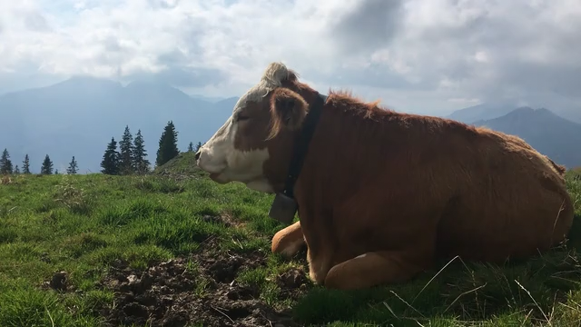
GIẢI NGHĨA TỪ
Notes:
GV giải thích: bò là động vật nhai laị ….

Slide 8
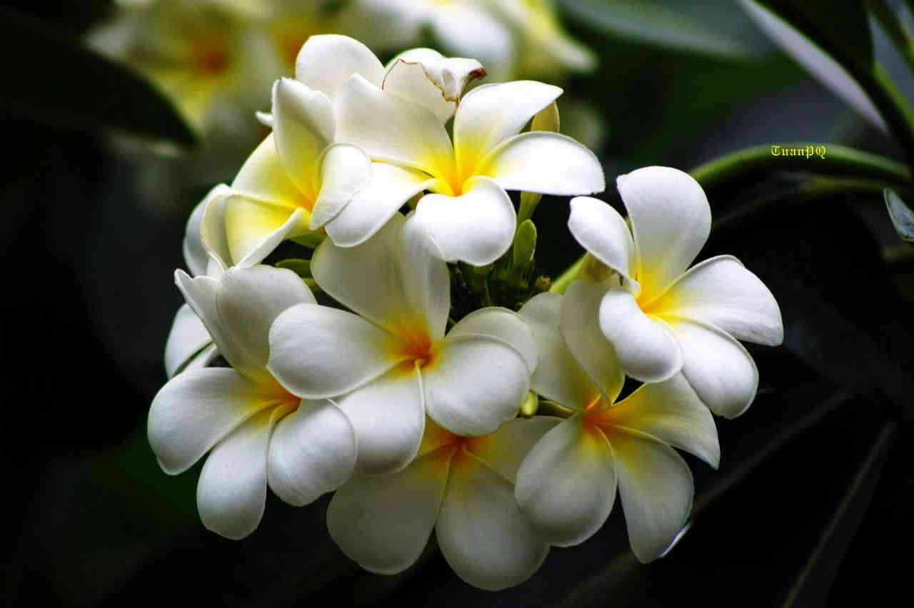
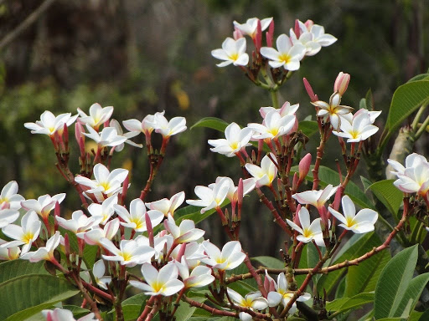
Hoa đại
GIẢI NGHĨA TỪ

Slide 9
2
ĐỌC
TOÀN BÀI
Buổi trưa hè (Trích)
Đọc
(1)
Buổi trưa lim dim
Nghìn con mắt lá
Bóng cũng nằm im
Trong vườn êm ả.
(3)
Hoa đại thơm hơn
Giữa giờ trưa vắng
Con bướm chập chờn
Vờn đôi cánh nắng.
(2)
Bò ơi, bò nghỉ
Sau buổi cày mai
Có gì ngẫm nghĩ
Nhai mãi, nhai hoài.
(4)
Bé chưa ngủ được
Bé nằm bé nghe
Âm thầm rạo rực
Cả buổi trưa hè.
(Huy Cận)

Slide 10


Slide 11
3
Tìm ở cuối các dòng thơ những tiếng cùng vần với nhau
Buổi trưa hè (Trích)
dim
hơn
Buổi trưa lim dim
Nghìn con mắt lá
Bóng cũng nằm im
Trong vườn êm ả.
Hoa đại thơm hơn
Giữa giờ trưa vắng
Con bướm chập chờn
Vờn đôi cánh nắng.
lá
vắng
im
chờn
ả
nắng
nghỉ
Bò ơi, bò nghỉ
Sau buổi cày mai
Có gì ngẫm nghĩ
Nhai mãi, nhai hoài.
Bé chưa ngủ được
Bé nằm bé nghe
Âm thầm rạo rực
Cả buổi trưa hè.
nghe
nghĩ
hè
Notes:
HS phát hiện từ cùng vần xong, GV hỏi hai chữ đó cùng vần gì?

Slide 12

Dặn dò

